Slide 1


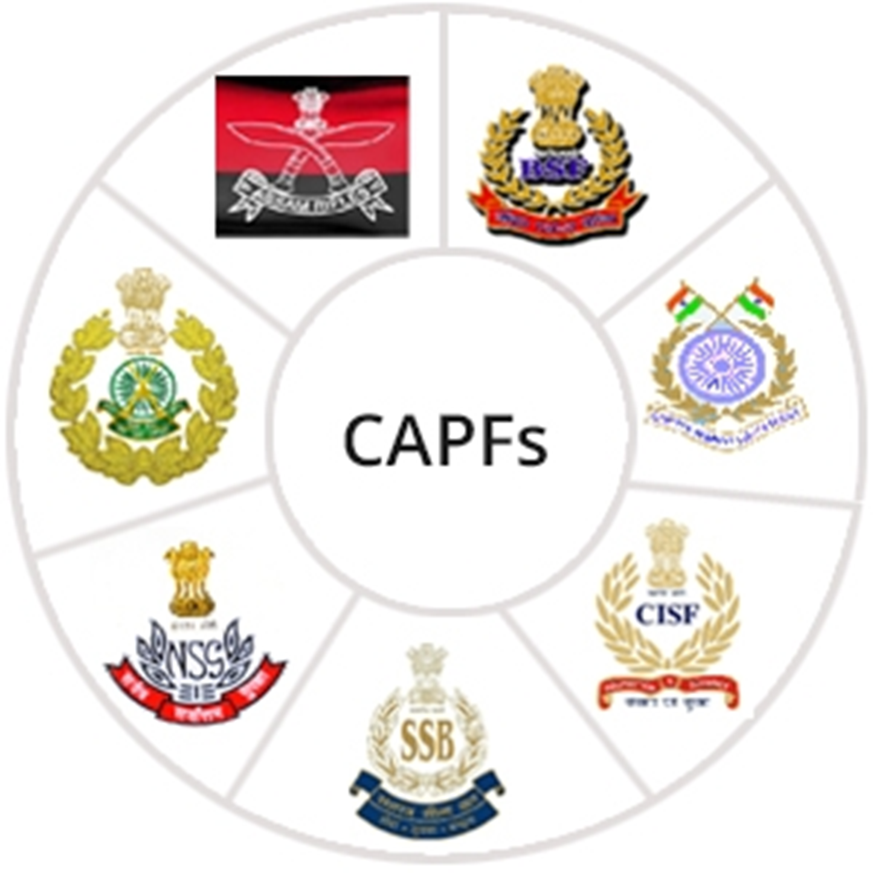
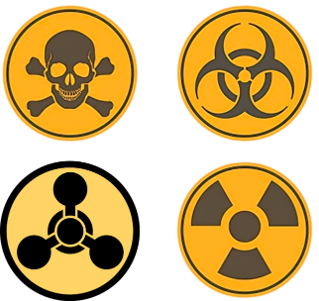
सी.बी.आर.एन. मॉड्यूल: सीएपीएफ
पाठ 07
सामूहिक विनाश के हथियार का अवलोकन
निरीक्षक सुरेन्द्र कुमार पुनिया

Slide 2
उद्देश्य
1
WMD की परिभाषा|
WMD के प्रकार|
WMD का उपयोग कब किया जा सकता है|
सी.बी.आर.एन. हथियार|
सी.बी.आर.एन. टीम संरचना और शक्ति|
सी.बी.आर.एन. उप-टीमों की भूमिका|
निष्कर्ष|
इस पाठ को पूरा करने पर आप निम्नलिखित कार्य करने में सक्षम होंगे:
2
3
4
5
6
7

Slide 3
परिचय
कोई भी हथियार जो विषैले या जहरीले रसायनों या उनके पूर्ववर्ती पदार्थों के प्रसार या प्रभाव के माध्यम से मृत्यु या गंभीर शारीरिक चोट पहुंचाने के लिए डिज़ाइन किया गया हो, कोई भी हथियार जिसमें जैविक एजेंट शामिल हो या कोई भी हथियार जो विकिरण छोड़ने के लिए डिज़ाइन किया गया हो।
पीपीटी2-

Slide 4
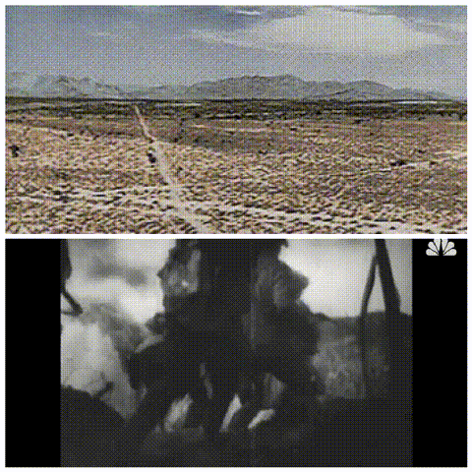
परिभाषा
एक हथियार जैसे परमाणु , रासायनिक या जैविक हथियार जो बड़े क्षेत्रों, मानव निर्मित संरचना, प्राकृतिक संरचना को नष्ट कर सकता है, कई लोगों को मार सकता है।
पीपीटी2-

Slide 5
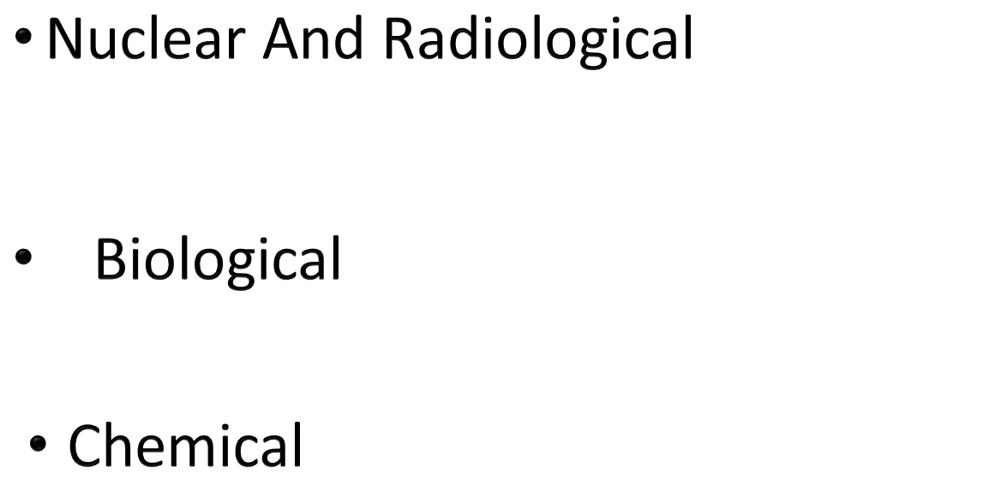
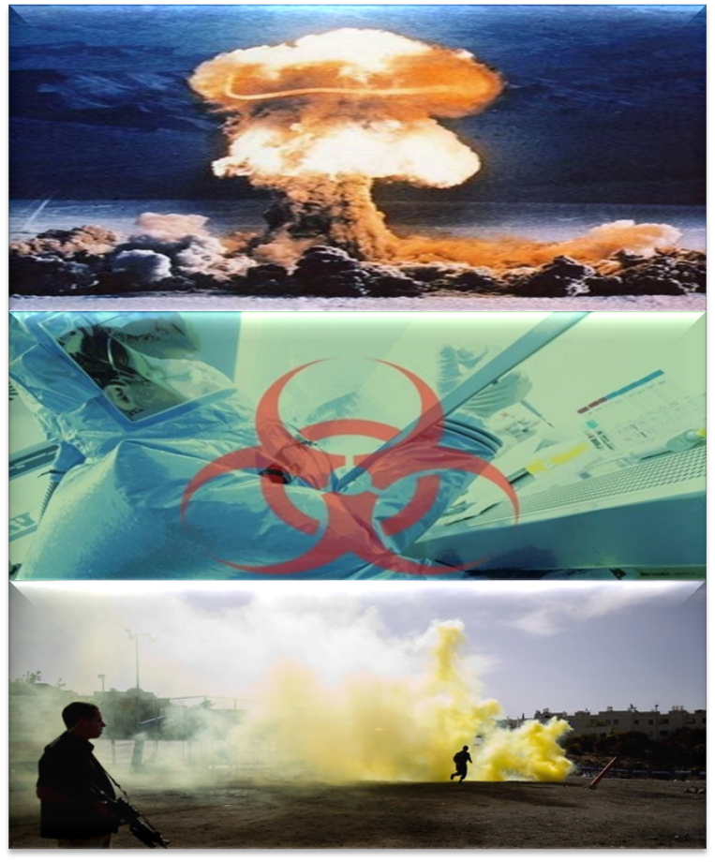
WMD के प्रकार
पीपीटी2-

Slide 6
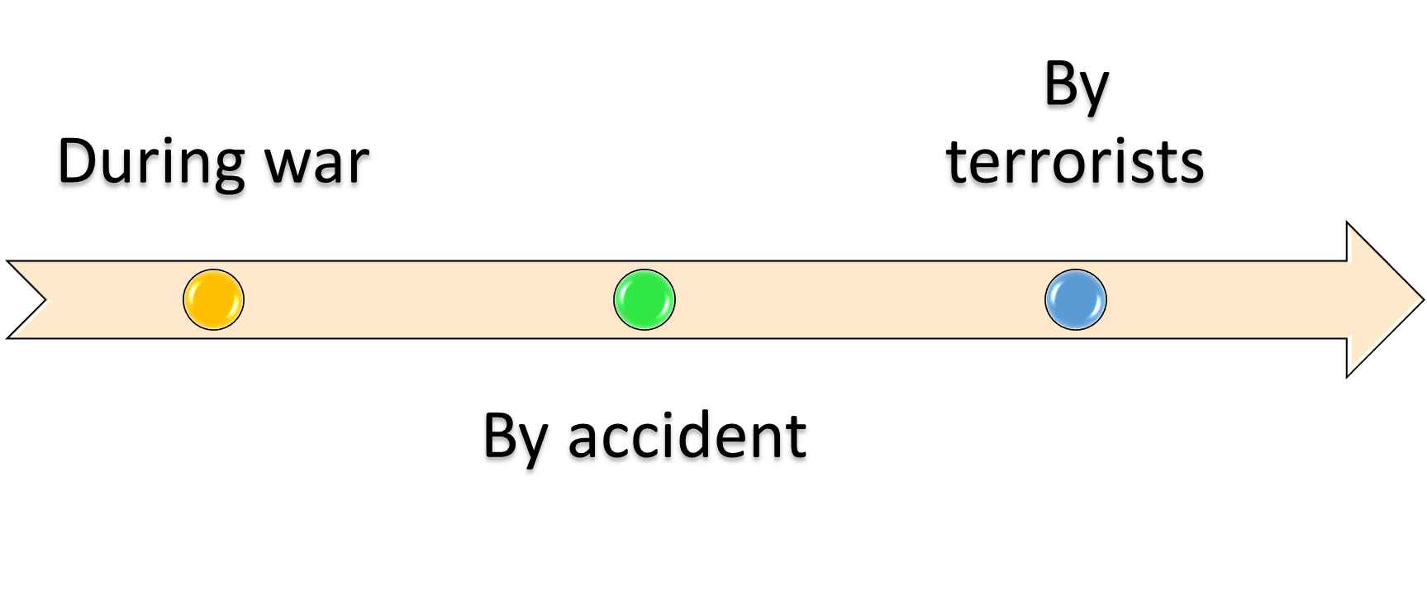
WMD का उपयोग कब किया जा सकता है
पीपीटी2-

Slide 7
युद्ध के दौरान
द्वितीय विश्व युद्ध के दौरान हिरोशिमा और नागासाकी पर परमाणु बम गिराए गए|
इराकियों द्वारा रासायनिक हमला कुर्दोंईरान-इराक युद्ध के दौरान|
पीपीटी2-

Slide 8
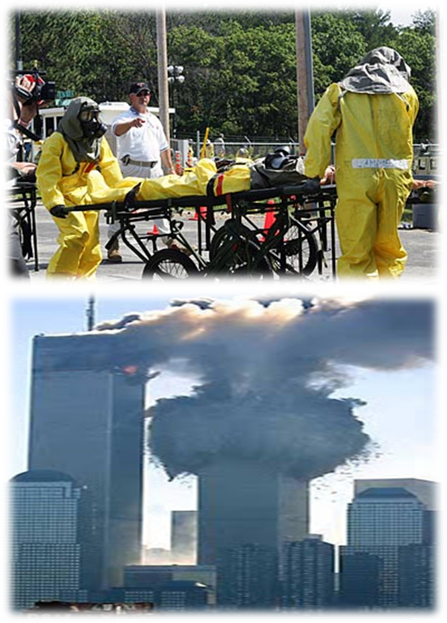
आतंकवादियों द्वारा
टोक्यो मेट्रो में रासायनिक गैस हमला
11 सितम्बर का हमला
न्यूयॉर्क
पीपीटी2-

Slide 9
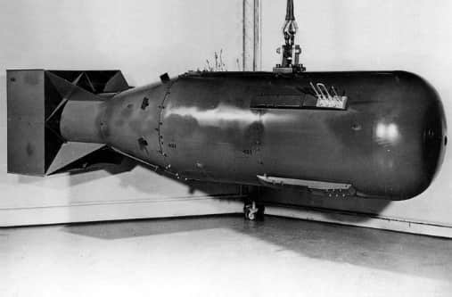
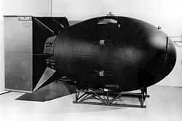
लिटिल बॉय
हिरोशिमा और नागासाकी
U -235
वजन : 15 के.टी.
विस्फोट की ऊंचाई : 580 मीटर
फैट मैन
Pu 239
वजन : 21 के.टी.
विस्फोट की ऊंचाई: 500 मीटर
पीपीटी2-

Slide 10
परमाणु हथियार
20,000 परमाणु हथियार
कई हज़ार मेगाटन
अमेरिका और रूस के पास 13,000 सक्रिय रूप से तैनात हथियार हैं
2500 (अमेरिका) और 2000 (रूस) हाई अलर्ट पर
15 मिनट में फायर, 30 मिनट में लक्ष्य तक पहुंचना
पीपीटी2-

Slide 11
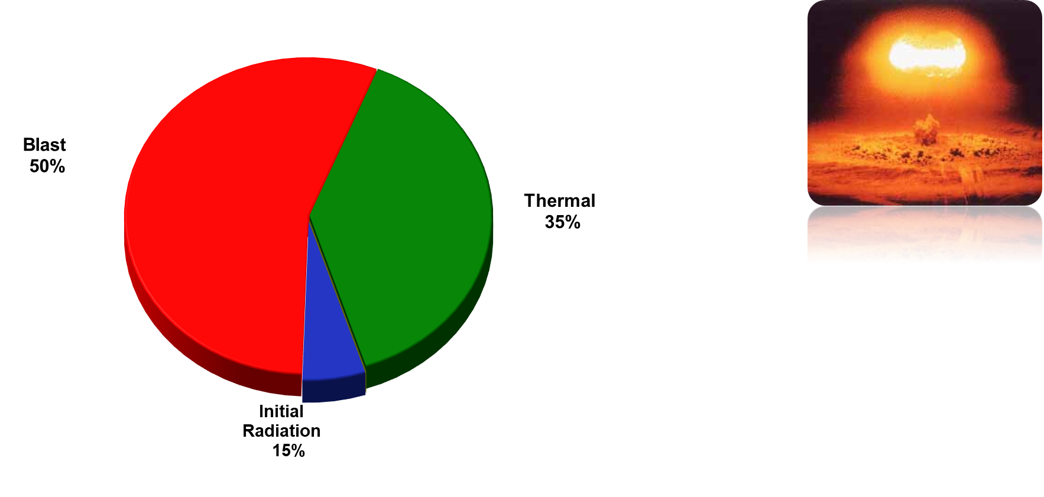
परमाणु हथियार के प्रभाव
पीपीटी2-

Slide 12
परमाणु विस्फोट के प्रभाव
तुरंत:
तापीय विकिरण द्वारा वाष्पीकृत
विस्फोट तरंग से कुचला गया
आग के तूफ़ान से जलना और दम घुटना
पीड़ा, दर्दनाक मौतें
पीपीटी2-

Slide 13
परमाणु विस्फोट के प्रभाव
देर से होने वाले प्रभाव:
कैंसर
मनोवैज्ञानिक आघात
परमाणु शीतकाल (कृषि, परिवहन, औद्योगिक और स्वास्थ्य देखभाल प्रणालियों में व्यवधान के कारण बड़े पैमाने पर भुखमरी)
पीपीटी2-

Slide 14
चोटों के प्रकार
बर्न्स
अंधा कर देने वाला
बहरापन
फेफड़े का संकुचित होना
अंग - भंग
छर्रे के घाव
पीपीटी2-

Slide 15
परमाणु हथियारों का इतिहास
9 अगस्त 1945 को जापान के ही नागासाकी में एक और बम गिराया गया और इसका तत्काल परिणाम जापानियों का आत्मसमर्पण था।
1945 के बाद कई वर्षों तक अमेरिका ही एकमात्र शक्ति थी जो विखंडन उपकरण बना और वितरित कर सकती थी, लेकिन उसके बाद ऐसे बमों का कोई उपयोग नहीं हुआ।
अगस्त 1949 में सोवियत संघ ने भी एक विखंडन उपकरण का विस्फोट किया।
पीपीटी2-

Slide 16
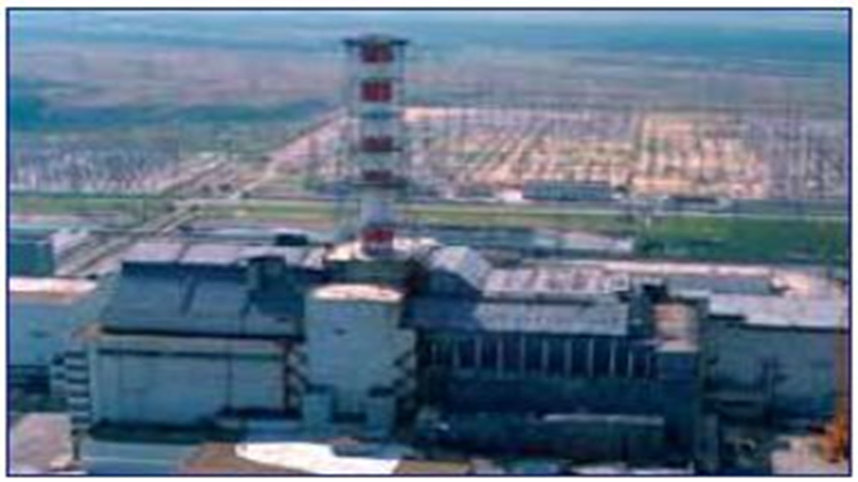
चेरनोबिल
पीपीटी2-

Slide 17
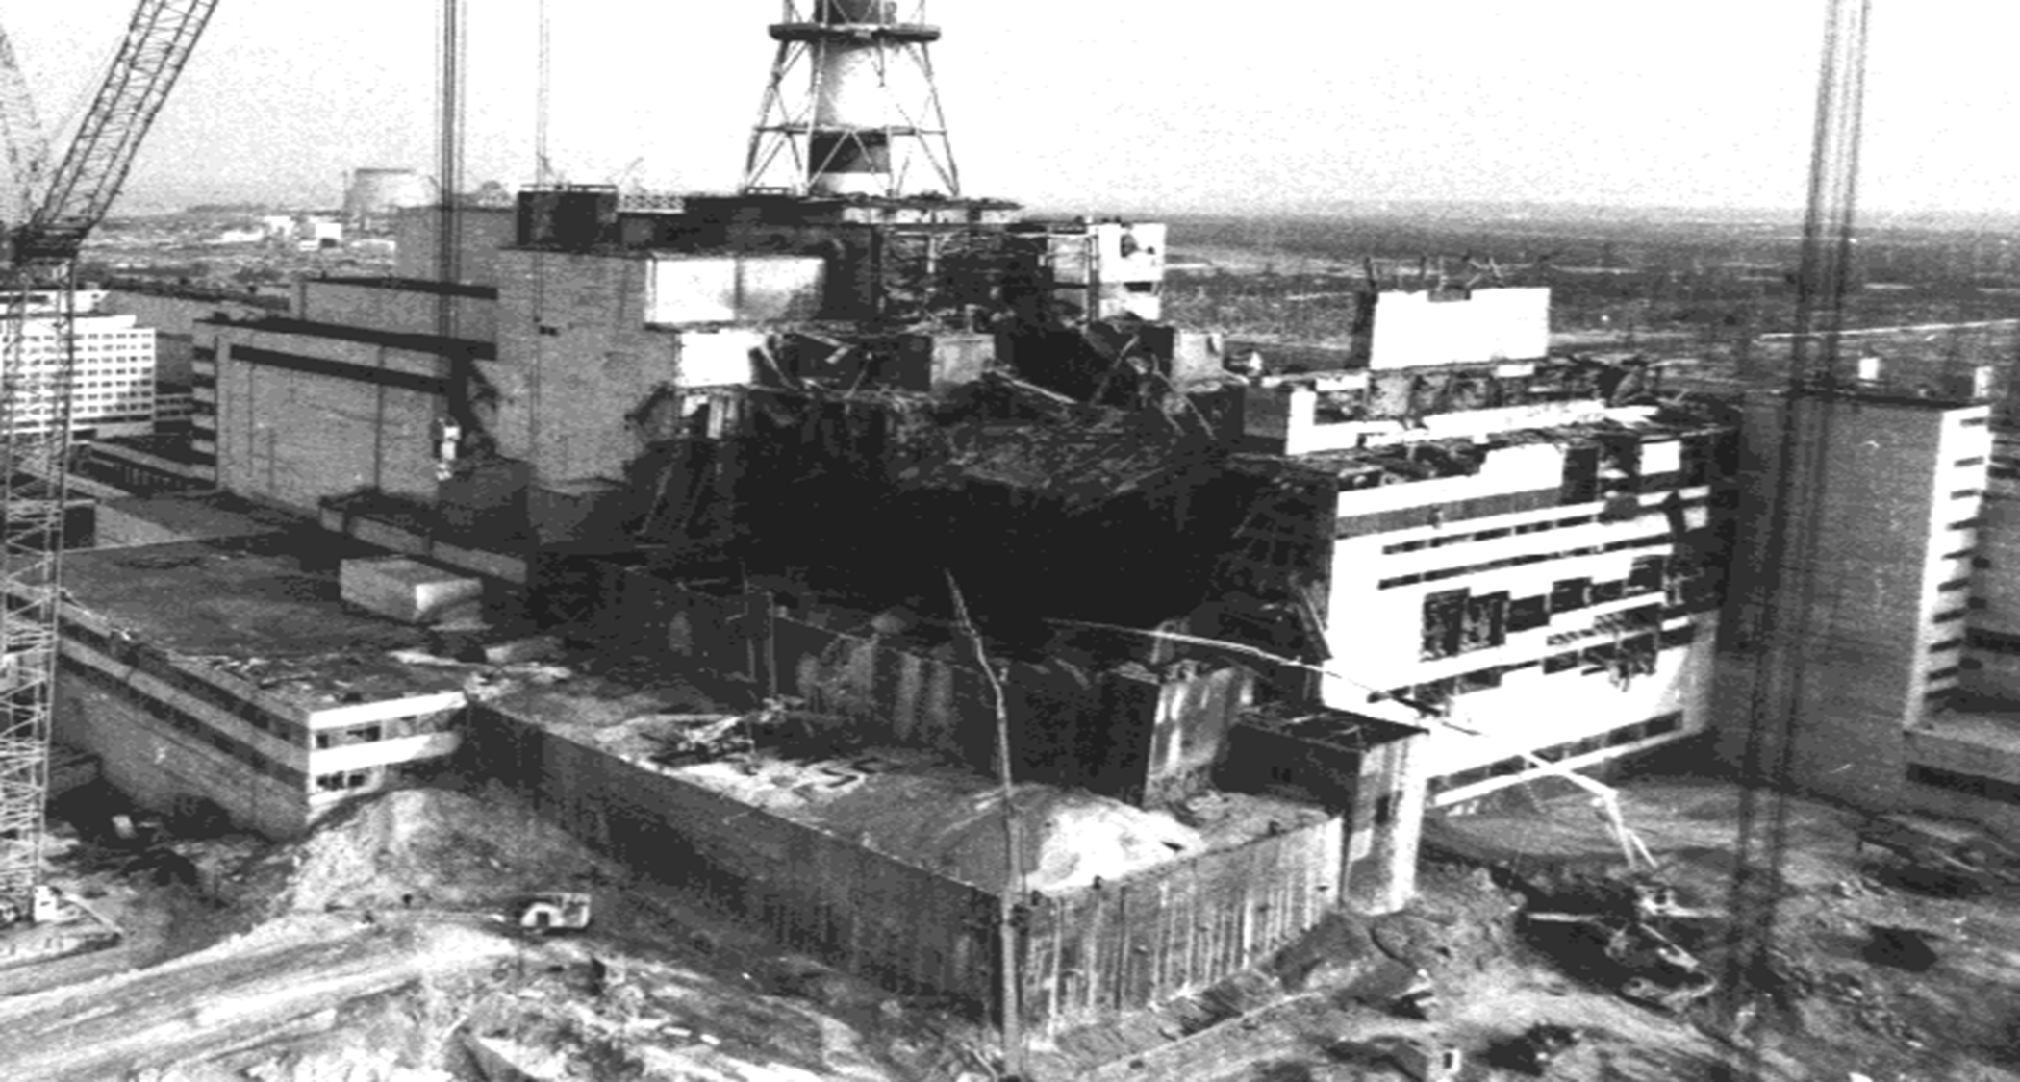
चेरनोबिल
पीपीटी2-

Slide 18
सी.डब्ल्यू.ए. का संक्षिप्त इतिहास
सी.डब्ल्यू.ए. सामान्यतः औद्योगिक रासायनिक प्रक्रियाओं के उपयोग के माध्यम से मानव निर्मित होते हैं।
रासायनिक एजेंटों का पहला प्रयोग उत्तेजक पदार्थों (जिन्हें दंगा नियंत्रण एजेंट के रूप में जाना जाता है) के छोटे प्रयोग से शुरू हुआ।अर्थात1914 में फ्रांसीसी सैनिकों ने जर्मन ठिकानों पर आंसू गैस के ग्रेनेड का इस्तेमाल किया (प्रथम विश्व युद्ध)
पीपीटी2-

Slide 19
सी.डब्ल्यू.ए. का संक्षिप्त इतिहास
22 अप्रैल 1915 - जर्मन सेना ने बेल्जियम के यप्रेस में मित्र देशों पर क्लोरीन गैस का इस्तेमाल किया, 91,000 मौतें और 1.3 मिलियन घायल
1983- इराक ने ईरान-इराक युद्ध (1980-1988) में सरसों सहित रासायनिक युद्ध एजेंटों का उपयोग शुरू किया।
पीपीटी2-

Slide 20
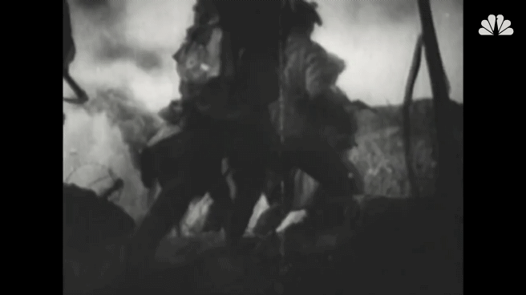
चेरनोबिल
पीपीटी2-

Slide 21
सी.डब्ल्यू.ए. का संक्षिप्त इतिहास
20 मई 1995- ओम शिनरिक्यो ने टोक्यो मेट्रो में सरीन नर्व एजेंट छोड़ा, जिससे 12 लोगों की मौत हो गई और लगभग 1,000 लोग घायल हो गए।
पीपीटी2-

Slide 22
ब्लिस्टर एजेंट
सल्फर सरसों, नाइट्रोजन सरसों, आर्सेनिकल्स
तंत्रिका एजेंट
जी. एजेंट
(सरीन जी.बी., सोमन जी.डी., तबुन जी.ए.)
वी-एजेंट (वी.एक्स.)
रक्त एजेंट
हाइड्रोजन साइनाइड, सायनोजेन क्लोराइड
घुटन पैदा करने वाले एजेंट
क्लोरीन, फॉस्जीन
रासायनिक युद्ध एजेंट
पीपीटी2-

Slide 23
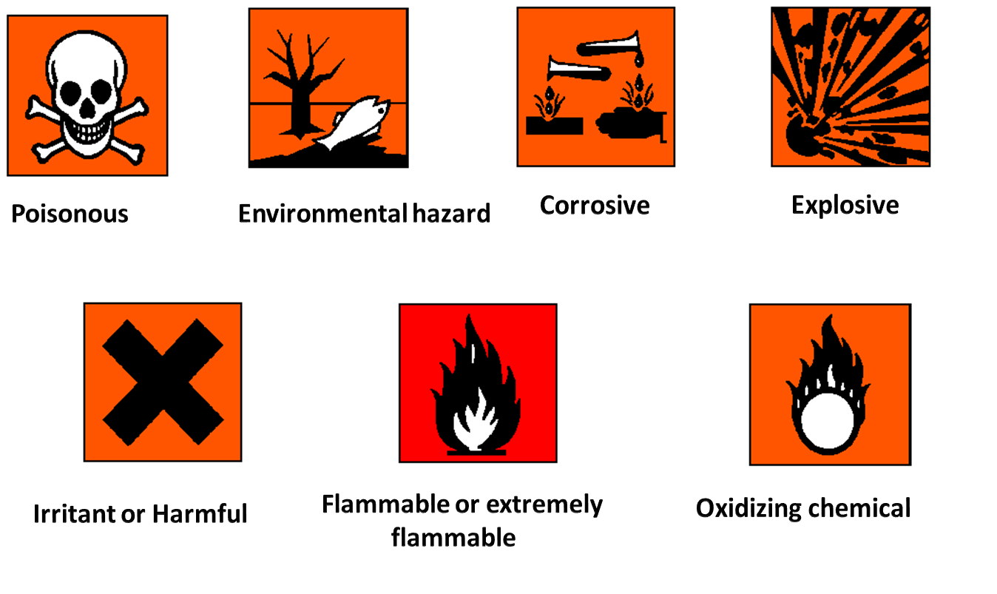
रासायनिक सुरक्षा प्रतीक
पीपीटी2-

Slide 24
जैविक हथियार
जैविक हथियार (बी.डब्ल्यू.) सूक्ष्म जीव हैं, जैसे वायरस, बैक्टीरिया और कवक, जो रोग को जन्म देते हैं और जब जानबूझकर किसी क्षेत्र में फैला दिए जाते हैं, तो वे मनुष्यों को अशक्त कर सकते हैं, उनकी प्रतिरोधक क्षमता को कम कर सकते हैं और यहां तक ​​कि उनकी मृत्यु का कारण भी बन सकते हैं।
पीपीटी2-

Slide 25
प्रथम विश्व युद्ध: -
1916-1918 – जर्मन एजेंटों ने पशुधन को संक्रमित करने और मित्र देशों की सेनाओं को निर्यात के लिए फ़ीड करने के लिए एंथ्रेक्स का इस्तेमाल किया।
1937- जापान ने अपना आक्रामक जैविक हथियार कार्यक्रम शुरू किया। इस कार्यक्रम के दौरान, जापानी प्रयोगों में कम से कम 10,000 युद्धबंदी मारे गए।
बी.डब्ल्यू.ए. का संक्षिप्त इतिहास
पीपीटी2-

Slide 26
बी.डब्ल्यू.ए. का संक्षिप्त इतिहास
द्वितीय विश्व युद्ध: -
1939- जापानी सेना के विमानों ने चीन के विभिन्न क्षेत्रों में कम से कम पांच अलग-अलग मौकों पर ब्यूबोनिक प्लेग से संक्रमित पिस्सुओं का छिड़काव/गिरावट की।
पीपीटी2-

Slide 27
बिसहरिया
हैजा
बदकनार
न्यूमोनिक प्लेग
टुलारेमिया
क्यू बुखार
चेचक
वायरल रक्तस्रावी बुखार (जैसे, इबोला)
जैविक हथियार - एजेंट
पीपीटी2-

Slide 28
जैविक हथियार - एजेंट
वेनेज़ुएला इक्विन इंसेफेलाइटिस
बोटुलिज़्म
स्टैफ एंटरोटॉक्सिन बी
रिकिन
माइक्सोटॉक्सिन
पीपीटी2-

Slide 29
शक्ति - 47
उप टीमें
तकनीकी सहायता टीम
पता लगाने और मूल्यांकन सह निकासी टीम
बचाव एवं निकासी दल 1
बचाव एवं निकासी दल 2
परिशोधन टीम
चिकित्सा इकाई
एडमिन सपोर्ट टीम
सी.बी.आर.एन. टीम की संरचना
पीपीटी2-

Slide 30
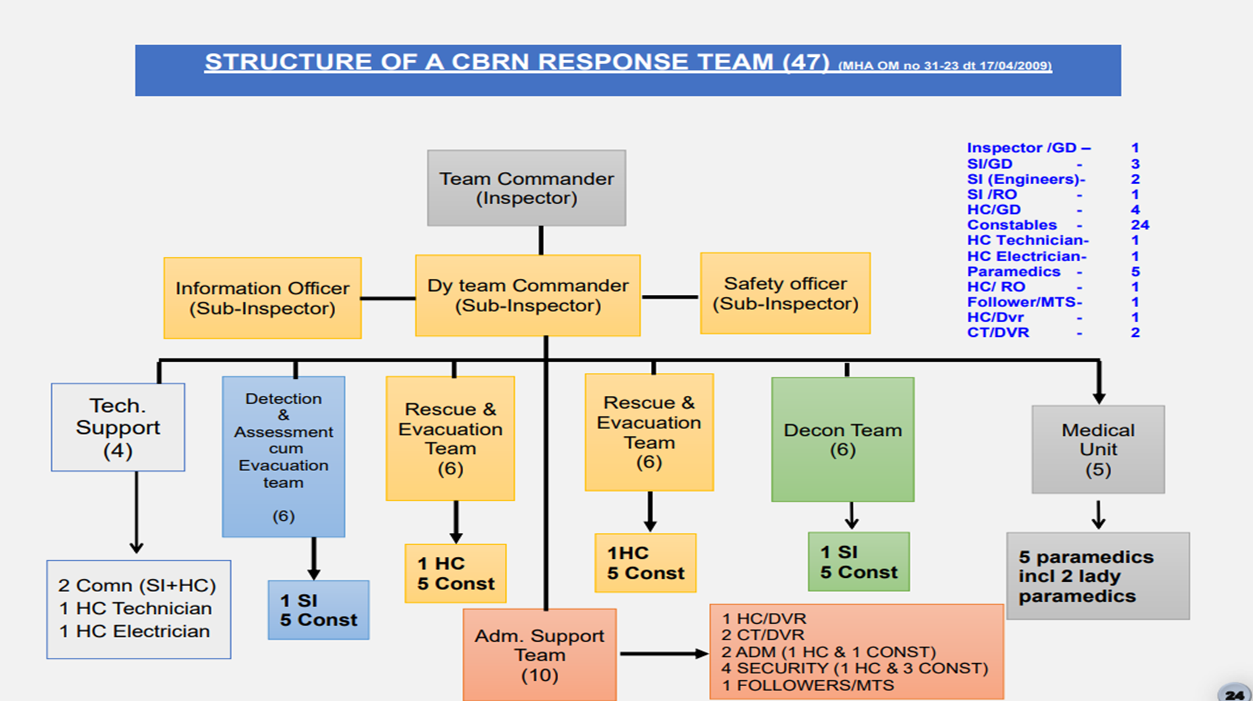
पीपीटी2-

Slide 31
➢ संचार सेटअप (QDA, VHF, HF, Sat Com) स्थापित करें
➢ बचाव अभियान शुरू होने से पहले घटना स्थल पर उपयोगिताओं को काट दें |
➢ जन-सेटों का संचालन संभालना और बिजली आपूर्ति सुनिश्चित करना
➢ यदि आवश्यक हो तो ऑपरेशन स्थल पर प्रकाश व्यवस्था सुनिश्चित करना
➢ छोटे रखरखाव का कार्य करना
तकनीकी टीम
पीपीटी2-

Slide 32
डिटेक्शन एंड इवैल्यूएशन क्लीयरेंस टीम
➢ टीम अपने उपकरणों के कामकाज के लिए जिम्मेदार होगी।
➢ वे उपकरणों को सुरक्षित रखने के लिए उन्हें पारदर्शी पॉलीथीन बैग से ढकेंगे
➢ उपयुक्त जांच उपकरणों का उपयोग करके हैज़मैट की उपस्थिति का पता लगाना
➢ क्षेत्रों का अंकन
➢ पीड़ितों के स्थान को चिह्नित करना
➢ डिटेक्टरों द्वारा इंगित खुराक/खुराक दर स्तर को डिटेक्टरों द्वारा डिटेक्शन टीम को प्रेषित करने के लिए कमांडर
➢ बचाव कार्य के दौरान प्राप्त कुल खुराक पर नज़र रखेंगे
डिटेक्शन एंड इवैल्यूएशन क्लीयरेंस टीम
पीपीटी2-

Slide 33
➢ गर्म क्षेत्रों में फंसे किसी भी पीड़ित को बचाना
➢ टीम किसी भी व्यक्ति को निकालने में भी मदद करेगी
➢ वे यह सुनिश्चित करेंगे कि उन्होंने उपयुक्त पीपीई पहना है
➢ वे जांच दल द्वारा चिह्नित पीड़ित स्थानों की तलाश करेंगे
➢ वे प्राथमिक उपचार करेंगे और सभी पीड़ितों को ले जाएंगे
➢ टीम गंभीर रूप से घायल पीड़ितों को सीधे प्रतीक्षारत चिकित्सा टीम के पास ले जाएगी
➢ वे अपने द्वारा प्राप्त संचयी खुराक पर नज़र रखेंगे
➢ टीम अपने उपकरणों के कामकाज के लिए जिम्मेदार होगी
➢ उन्हें पुनर्जीवन यंत्र, ऑक्सीजन और अन्य जीवन रक्षक उपकरण साथ रखने होंगे
बचाव और निकासी दल (1 और 2)
पीपीटी2-

Slide 34
सुनिश्चित करें कि सभी टीम सदस्यों ने उपयुक्त पीपीई पहना है
➢ सुनिश्चित करें कि सभी उपकरण, चादरें, कंटेनर, शॉवर स्टेशन, फुलर अर्थ, परिशोधन समाधान, परिशोधित कर्मियों के लिए पोशाक ले जाएं
➢ ठंडे क्षेत्र में परिशोधन गलियारों और स्टेशनों की स्थापना
➢ परिशोधन गलियारे और स्टेशन को शीघ्रता से स्थानांतरित करने के लिए तैयार रहें
➢ पीड़ित और बचावकर्ता का परिशोधन प्राथमिक कार्य है, तथा उपकरण और वाहन का परिशोधन द्वितीयक कार्य है।
➢ सभी पीड़ितों और बचावकर्मियों का उचित परिशोधन करना
➢ गंभीर/जीवन के लिए खतरा पैदा करने वाली चोट वाले पीड़ितों का संदूषण-शोधन नहीं किया जाएगा
परिशोधन टीम
पीपीटी2-

Slide 35
➢ चिकित्सा टीम प्राथमिक उपचार करने के लिए जिम्मेदार होगी
➢ रोगी को उसकी उपचार की आवश्यकता के अनुसार वर्गीकृत करें
➢ प्राथमिक चिकित्सा और उपचार प्रदान करने के लिए उपचार केंद्र स्थापित करें
➢ लक्षणों के अनुसार पीड़ितों के प्राथमिकता स्तर का पता लगाना
➢ मनोवैज्ञानिक कारणों को आश्वस्त करना और उनका पुनर्वास करना
मेडिकल टीम
पीपीटी2-

Slide 36
समीक्षा
1
WMD की परिभाषा
WMD के प्रकार
WMD का उपयोग कब किया जा सकता है.
सी.बी.आर.एन. हथियार
सी.बी.आर.एन. टीम संरचना और शक्ति
सी.बी.आर.एन. उप-टीमों की भूमिका
निष्कर्ष
अब आप परिभाषित कर सकते हैं:
2
3
4
5
6
7

Slide 37
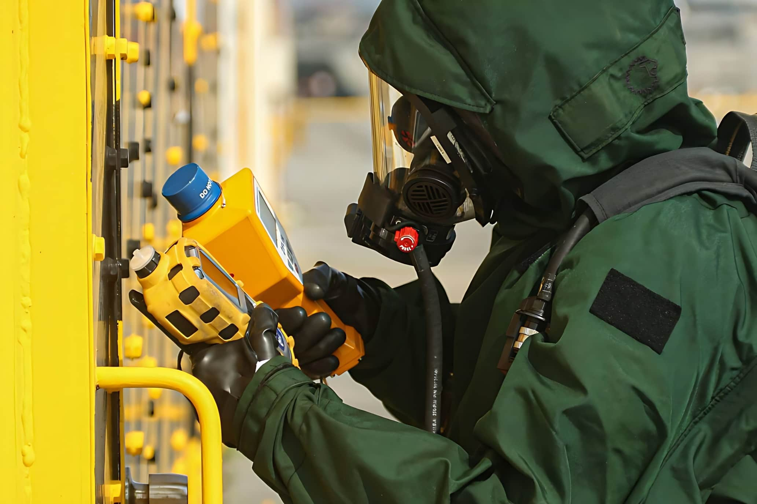

धन्यवाद

